Slide 1

Unidad 2:Modelo de negocio y experimentación
Docente Formación Integral: Estefanía González C.
Innovación y Emprendimiento I

Slide 2
Aprendizaje Esperado
Aplicar la herramienta Test Card para diseñar, ejecutar y analizar experimentos orientados a la validación de hipótesis de un modelo de negocio, promoviendo el aprendizaje validado y la toma de decisiones informadas en contextos de incertidumbre.

Slide 3
¿Qué es el test Card?
El Test Card es una herramienta utilizada en metodologías ágiles como Lean Startup para validar hipótesis de un modelo de negocio mediante la experimentación directa con usuarios o clientes potenciales.

Slide 4

¿Para qué sirve?
Permite identificar si las suposiciones clave del emprendimiento son correctas. Ayuda a ahorrar recursos y mejorar la propuesta de valor antes de lanzar el producto o servicio al mercado.

Slide 5
¿Qué se incluye en un Test Card?
Hipótesis: Lo que creemos que sucederá.
Prototipo + Método: Qué y cómo lo probaremos.
Métricas: Qué vamos a medir.
Criterios de éxito: Cómo sabremos si tuvimos razón.
Resultados: Lo que realmente ocurrió.
Insights: Qué aprendimos y qué ajustaremos.

Slide 6
Importancia en el proceso de experimentación
Facilita la toma de decisiones basadas en evidencia, fomenta la iteración y el aprendizaje validado, y reduce los riesgos en la creación de soluciones innovadoras.

Slide 7
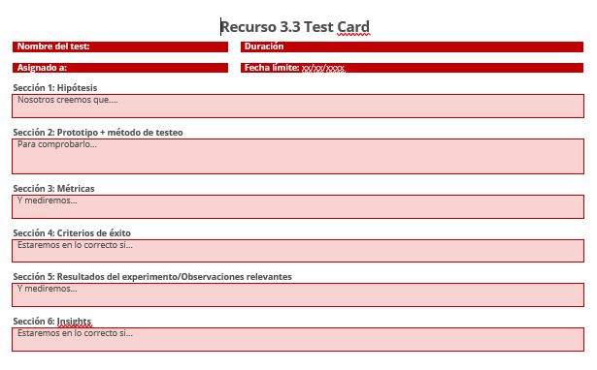

Slide 8
TEST CARD N° 1
HIPÓTESIS | Nosotros creemos que...
El producto es deseable y el modelo de negocio es viable: al menos el 70% de los usuarios que conozcan nuestra aplicación de recetas saludables la utilizarían, y, al mismo tiempo, preferirán la opción de suscripción mensual sobre la suscripción anual o la versión gratuita. Porque: La suscripción mensual ofrecería mayor flexibilidad y menor compromiso financiero inicial, lo cual sería atractivo para los usuarios que deseen comprender en qué consiste el servicio antes de comprometerse a largo plazo.
Prototipo + MÉTODO DE TESTEO | Para comprobarlo...
Prototipo: Maqueta Digital de la Aplicación Prueba: Enviaremos a 200 posibles clientes/usuarios un video con la maqueta digital de la aplicación, explicando su interfaz, funcionalidades y beneficios del servicio en la versión premium. Junto a eso, se solicitará responder una encuesta breve, que incluirá preguntas sobre sus preferencias de suscripción (mensual vs. anual) y su disposición a pagar por la versión premium. Duración del experimento: 2 semanas.
MÉTRICA | Y mediremos...
Porcentaje de usuarios que prefieren la suscripción mensual. Porcentaje de usuarios que prefieren la suscripción anual. Porcentaje de usuarios que no están interesados en ninguna suscripción.
CRITERIOS DE ÉXITO | Estaremos en lo correcto si...
La hipótesis será validada si al menos el 70% del total de encuestados prefieren la versión premium. Si el porcentaje es menor, consideraremos ajustar nuestra estrategia de precios o explorar otras opciones de suscripción.

Slide 9
Rerefencias Bibliográficas
SegúMagretta, J. (2000). Why business models matter. Harvard Business Review.
Zott, C., & Amit, R. (2000). Value creation in e‐business. Strategic Management Journal, 22(6‐7), 493–520. https://doi.org/10.1002/smj.187
Afuah, A. (2010). Business model innovation: Concepts, analysis, and cases. Routledge.

